Slide 1

PRACTICO Nº4
LABORATORIO DE INFORMATICA
POWER POINT
Martina Canosa
“1a“Mineria 2023
profe: Andrea Gomez

Slide 2
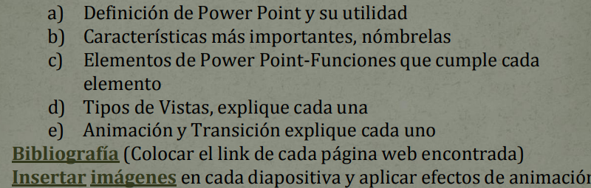
PREGUNTAS

Slide 3


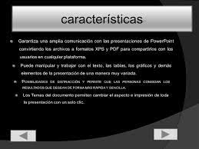
RESPUESTAS
es un software de ofimática diseñado para realizar presentación de diapositivas..
Notes:
es un software de ofimática diseñado para realizar presentación de diapositivas. Fue creado a mediados de los años 80 y vendido en 1987 a Bill Gates, convirtiéndose en un producto estrella de la compañía Microsoft.

Slide 4

Elementos y sus funciones
C -DICEÑO: El aspecto visual que se le otorga a cada una de las hojas dentro de una precentasion de power point.
TRANSICIONES: Un efecto especial que usa para indicar la aparision de una diapositiva durante una precentacion con dispocitivas
ANIMACIONES: Un efecto especial que se aplica a un solo elemento de una diapositiva.
PRESENTACION DE DIAPOSITIVAS: Forma de ofrecer informacion.
VISTAS: La vision normal se presenta cuando la luz enfocada directamente sobre la retinay no al frente ni detrás de ella
REVISAR: Comprueba automaticamente la ortogtrafia y la dramatica basica para ayudarle a evitar errores y faltas
https://support.microsoft.com/es-es/office/-d%C3%B3nde-se-encuentran-los-men%C3%BAs-y-las-barras-de-herramientas-e25451c0-8a1f-428c-afb4-d91e98807bd4

Slide 5
TIPOS DE VISTAS
D- Normal: Es la vista de edicion principal, donde escribe y diseña las precentaciones
Clasificador de diapositivas: Le ofrece una vista de las diapositivas de forma miniatura.
Pagina de notas: Incluyen las notas y todas las diapositivas de la presentacion
Presentacion con diapositivas: Para transmitir un mensaje o una historia, se desglosa en diapositivas.
Moderador: Muestra la diapositiva actual; para ayudarle a centrarse mientras presenta y se conecta con el publico.
https://support.microsoft.com/es-es/office/-d%C3%B3nde-se-encuentran-los-men%C3%BAs-y-las-barras-de-herramientas-e25451c0-8a1f-428c-afb4-d91e98807bd4

Slide 6
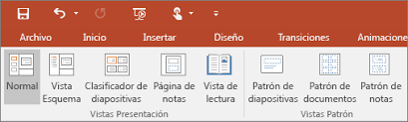
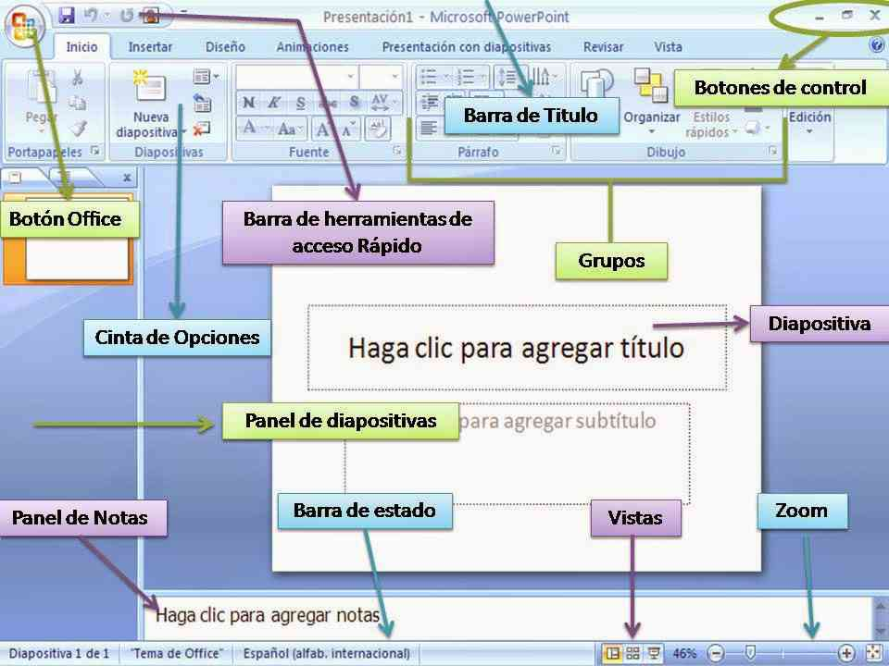
IMÁGENES DE LAS RESPÙESTAS
C- D-

